Slide 1
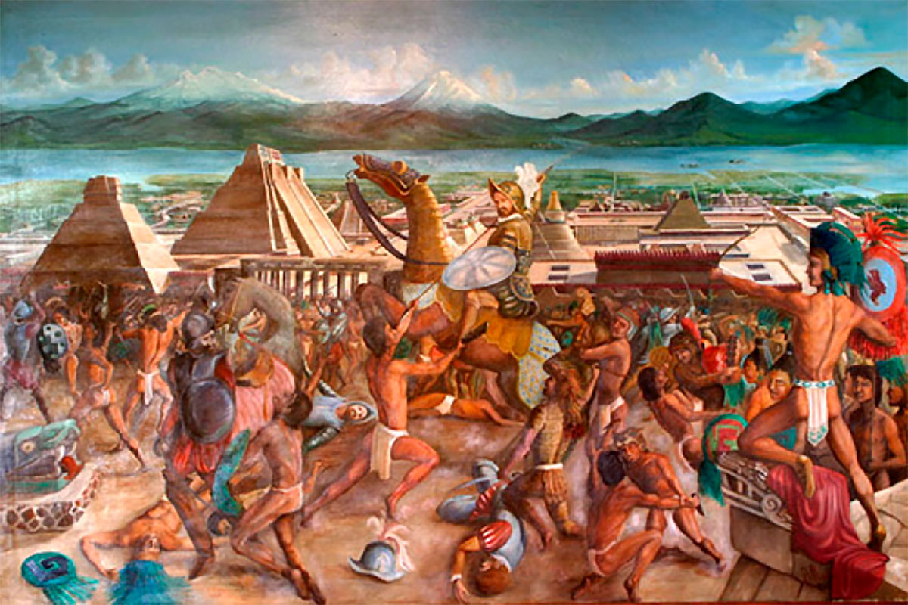
Historiade México segundo grado

Slide 2
Primer parcial.
Historia como constructora de tu identidad personal y nacional
Carácter científico y polisémico de la historia
Conceptos y categorías de la historia
Teorías científicas y no científicas del poblamiento de América
La etapa lítica y sus períodos
Áreas geográficas-culturales del México antiguo: Oasisamérica, Aridoamérica y Mesoamérica
Los horizontes culturales de Mesoamérica: Preclásico, Clásico y Postclásico.

Slide 3
Segundo parcial.
Causas que propiciaron la llegada europea a América en el siglo XV
Los viajes de exploración a América y su impacto en ambos continentes
La conquista material y espiritual
Proceso de colonización (siglos XVI-XVII): expansionismo territorial y evangelización

Slide 4
Tercer parcial.
Caracterización del Virreinato (siglo XVIII): organización política y social, la economía y el sincretismo cultural
Las Reformas Borbónicas y sus repercusiones históricas
Antecedentes de la Independencia: causas internas y externas que dan origen al proceso de Independencia
Etapas de la Guerra de Independencia y la trascendencia del pensamiento político de sus principales actores

Slide 5
Evaluación.
Participación.
Trabajos en plataforma.
Asistencia.
Examen.
¿Cómo se va a trabajar en clase?

